Slide 1
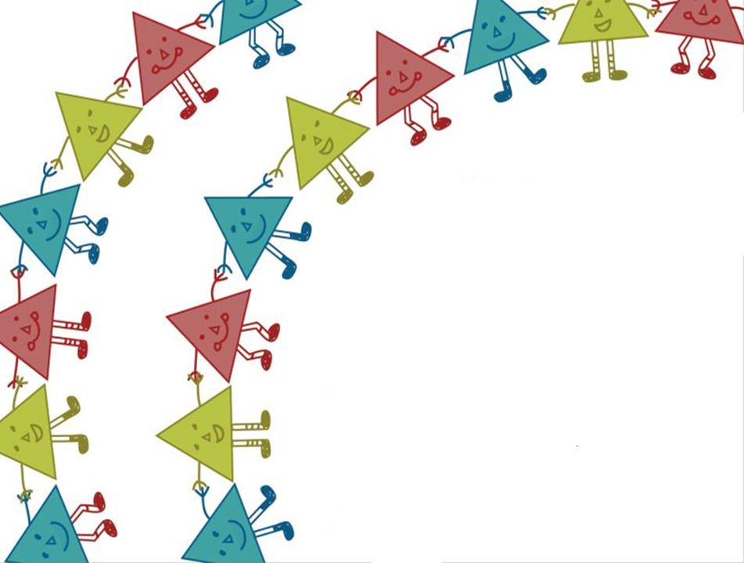
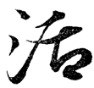
的閩南語
分享人：簡淑玉
日 期：105.04.13

Slide 2
「活」的閩南語？！
生活
活用
活力
Notes:
1.「活」一詞的想法
2.語言的共識：閩南語一詞依照教育部公布的綱要領域名稱。(閩南語、臺語爭吵不休，各有各的考量與理由)

Slide 3
「語言」能做什麼呢？
傳遞訊息
溝通思想
協調行動
交往
表達思想
統一意志
相互了解
認識世界
Notes:
共通特點：溝通
今天著重來講功能面的，至於情意面的，如文學、藝術、文化…今天暫且不講。
當他的溝通的功能都無法彰顯時，如何再講那些情意面的東西。

Slide 4
世界上有多少種語言呢？
●聯合國估計，目前世界六千多種語言。
→95%人口使用其中的300種
再80%人口使用其中的80種
●其中有一半屬於瀕危語言。
全球化也致使人類語言消失速度加快，目前每一個月就會有兩種語言消失。
一年有幾種語言從世界上消失呢？

Slide 5
語言消失的原因
一、說這種語言的人消失了 →族群人口減少，如非洲部落、各國原住民
二、放棄了自己的母語，轉而使用另一種語言。
→經濟發展及全球化的浪潮，人口往都市及進 步國家移動，不得不使用強勢語言。
Notes:
根據聯合國教科文組織（UNESCO）2009年報告以及國內語言學者調查，臺灣原住民族語中，被列為瀕危語言者有9種，包括「極度危險」之撒奇萊雅語、噶瑪蘭語、邵語、沙阿魯阿語、卡那卡那富語
以及「嚴重危險」之賽夏語、魯凱語下三社（茂林、萬山、多納）方言
有些語言會講的人數甚至只剩個位數。

Slide 6
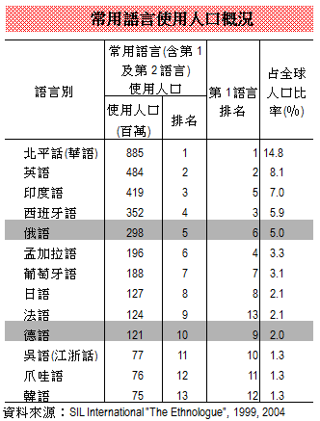
使用閩南語的人口
閩南語和客家語則分別以近5千萬及3、4千萬人列為第21及30名。
(國際夏日語言學院)
Notes:
華語：整有人口優勢(人口紅利)
國際夏日語言學院：美國國際語言暑期學院是一個國際性、非牟利、宗教性的科學組織，主要在研習、開發及記錄一些比較鮮為人知的語言，藉以擴展語言學知識、推動世界識字率及扶助少數族裔的語文發展。

Slide 7
語言的生命力
．語言的生命力在於世代的傳承，而不在 於人數
→小的語言可以很有活力
→大的語言也可以很脆弱
中國有1000萬滿族人，但能說滿語的人現今會說的人只剩100多人，當這些老人的逝去，滿語也將跟著成為過去式。
Notes:
閩南語也可能面臨這種困境，所以必須大家一起來推廣

Slide 8
大家想要的都不太一樣！
課本要道地的閩南語
已讀
多一點傳統的內容
已讀
要生活化
已讀
要小朋友有興趣
已讀
要實用
已讀
多一點現代的東西
已讀
Notes:
身為一個編輯，當然希望自己的產品可以叫好又叫座，而教科書的編輯，當然更希望編出來的教材除了叫好又叫座外，對我們孩子的學習能有所幫助。因此，我們認真的服務夥伴，也常很認真的問老師使用教材的意見，問下來，就會發現，大家想要的都不大一樣，如何統整大多數人的意見，編出適合孩子的教材，就是我們編輯的重大任務了。

Slide 9
該聽什麼樣的意見呢？
課本要道地的閩南語
認識閩南文化與特點。
已讀
多一點傳統的內容
已讀
要生活化
符合學生生活驗，培養學生閩南語的基本能力。
已讀
要小朋友有興趣
已讀
要實用
已讀
與時俱進。
多一點現代的東西
已讀
Notes:
其實整理過後，可以發現，這些對語言的學習都很重要，但今天的重點會是最後一點，為什麼呢？因為「與時俱進」這點的拿捏很重要，也很困難。
如果一直介紹過去的東西，孩子沒共鳴
如果拼命介紹新的東西，在閩南語課來講，負擔太大，而且很多東西，大家還沒形成共識。

Slide 10
「語言」也是一個大熔爐
舉起您的右手，來搶答囉！
披 薩
Pizza的華語怎麼說？ | 領帶的閩南語可以怎麼說？
鋁的閩南語怎麼說？ | 外國人怎麼講牛肉麵？
ne₃₃ kut₅ tai₅₁
→日語ネクタイ(nekutai)
niá tuà
→時間久了，大家也可以 接受直翻
➀
➂
a33 lu55 mih3
→日語アルミ(arumi)
→英文aluminum
➁
➃
beef noodles／ beef noodle soup
niu rou mian
Notes:
從這些題目可以知道，語言彼此之間會互相借用
2013/2月，美國有線電視新聞網的旅遊頻道（CNN Travel）精選亞洲10個城市(台北、馬來西亞檳城、泰國曼谷、日本福岡、越南河內、新加坡、韓國首爾、中國西安、菲律賓馬尼拉、柬埔寨金邊)，每個城市精選了10種街頭美食，共計100種。 經統計這100種當中有高達83種採取完全音譯，有8種採取部分音譯部分英文，只有9種全是英文。CNN記者在介紹各國美食時，音譯的使用率奇高，超過9成。

Slide 11
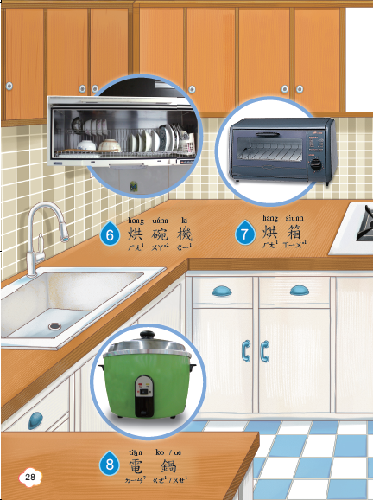
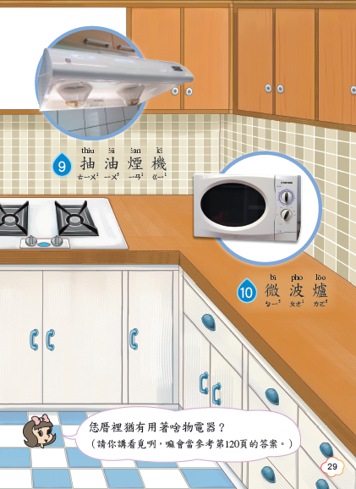
現代的廚房
新的事物不斷出現，語言也必須跟著進步，增加新語彙。
Notes:
第九冊
裡面有多少東西都是過去所沒有的，閩南語也幾乎都是直翻，而時日一久，大家也都較能接受了

Slide 12
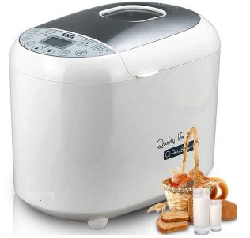
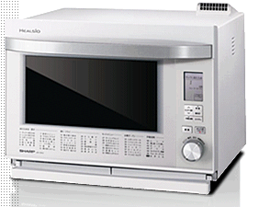
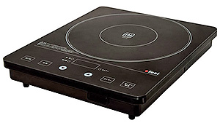
各種新的廚房家電一直出現
麵包機
水波爐
桌上型IH調理爐
Notes:
現代更進步一點的還有這些，這些的閩南語該怎麼講呢？
共識還沒形成，所以教材裡當然不會收

Slide 13
以前的小朋友玩這些
Notes:
第五冊 童玩
以前的遊戲比較動態，可以自己動手做的

Slide 14
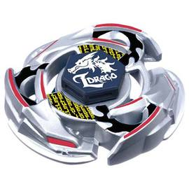
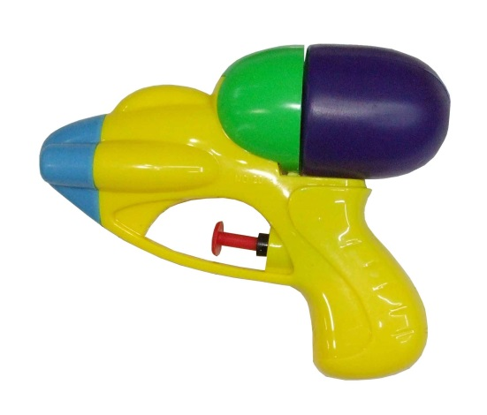
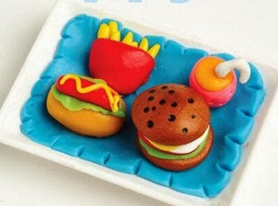
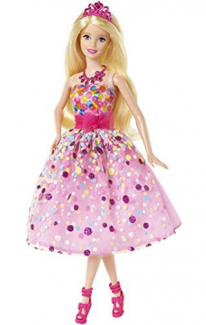
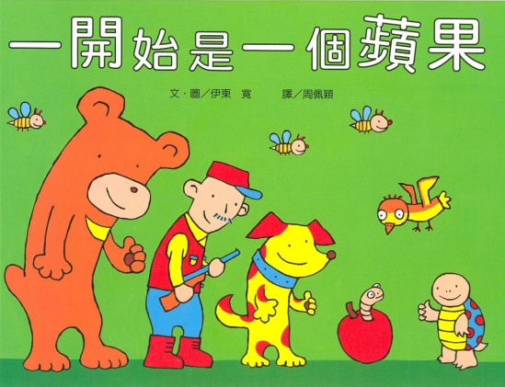
現代的小朋友玩這些
水槍
戰鬥陀螺
黏土
﹡其實還有這個
很多內容跟孩子習習相關，卻沒有適合的閩南語可使用。
繪本
手機
芭比娃娃
Notes:
比較靜態
很多產品是閩南語還沒辦法講的，但又跟孩子的生活習習相關，若無法盡快形成共識，孩子很快就會放棄用這個語言溝通。

Slide 15
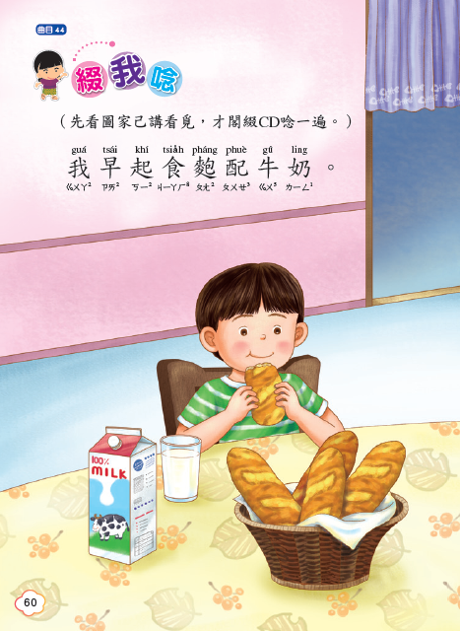
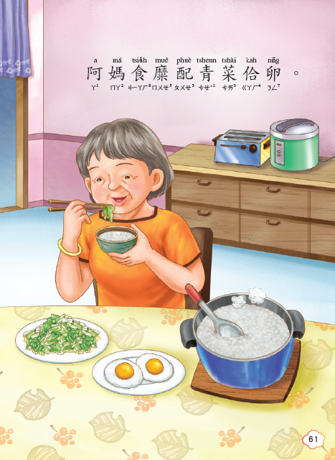
不同世代飲食的差異
Notes:
第2冊 食物的種類

Slide 16
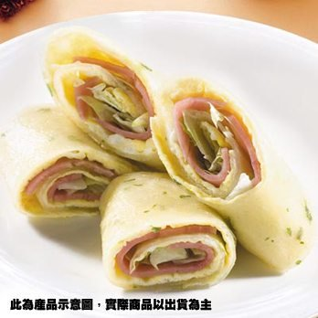
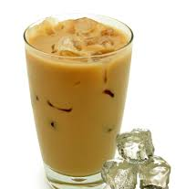
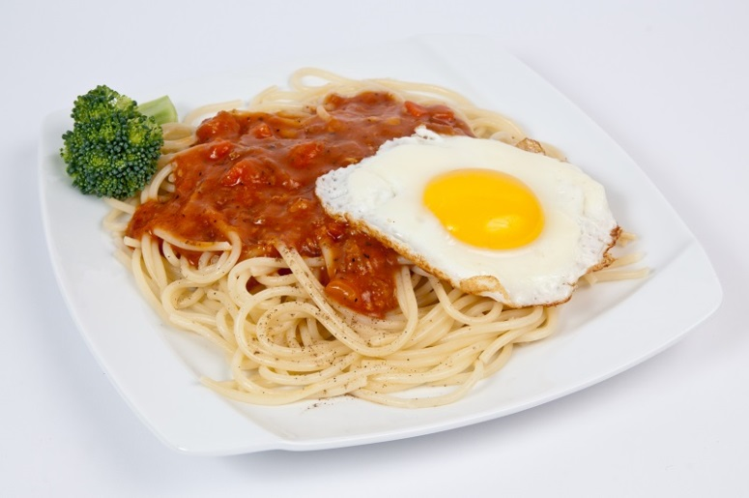
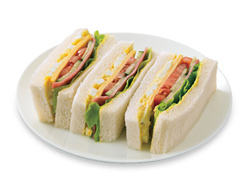
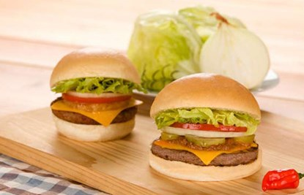
現代的小朋友早餐吃什麼
蛋餅
奶茶
鐵板麵
三明治
漢堡
Notes:
現代型態的早餐，同樣很多是閩南語無法講的，蛋餅和奶茶大家應該都還有辦法講出閩南語，但其他的東西應該就很難講了。像我婆婆也是直接用臺灣國語講「三明治、漢堡」。
像這類較晚出現的事物，閩南語很多還無法講、大家也很怕碰觸。但長久下來，我們生活週遭的物品，發生的事情，都無法使用閩南語溝通，這個語言的消失，也只是遲早的事情
也有人嚐試著將這些生活中常用的詞彙轉成閩南語，如「漢堡」將之直翻，不如取其英文的近似音「和肉佮」，也符合兩片麵包中間夾肉的意思。(我們也有跟國教院建議，閩南語常用詞辭典的辭彙量必須再增加，而且應收錄多一些生活中常見的東西。)
當然有時侯在轉換語言時，也是會產生一些笑話：
師：我要一個炒飯，不要味精
老闆：不要味精「較」淡哦！
師：沒關係啦！多等一下沒關係，我吃到味精舌頭會很不舒服。
老闆：不是啦，小姐，我是說味道會比較淡啦！

Slide 17
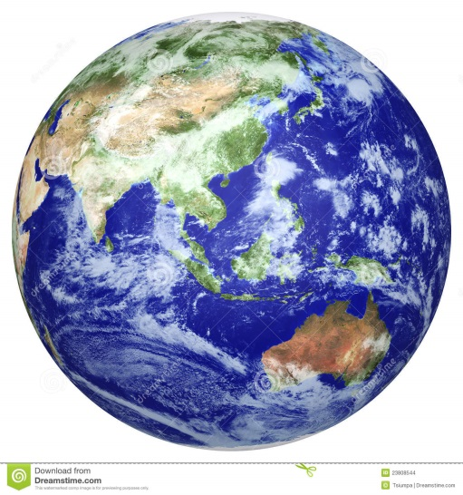
語言必須跟著時代進步
許多較晚出現的事物，閩南語還沒有對應的詞彙，甚至有些人怕碰觸這些新事物，但長久下來，我們生活周遭所發生的事情，都無法用閩南語溝通(or各族群的母語)，這個語言被捨棄是遲早的事情。
世界不斷的進步、變遷，每天都有新的事物不斷在產生與製造，未來是屬於能適應快速變遷的人。語言也是如此，但形成語言的共識，需要的時間很長……

Slide 18
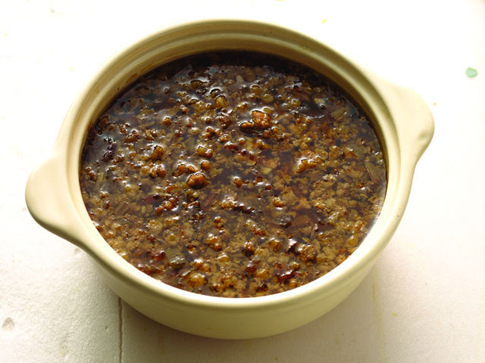
保留精華，加入新元素
就像是一鍋老滷汁，每天都留一些舊的鍋底，隔天再加入一點新的材料，滷汁才會香醇又濃厚……
Notes:
新舊融合之時，也總是會產生一些不適應的症狀，有好有壞，但至少要嚐試著去接受。

Slide 19
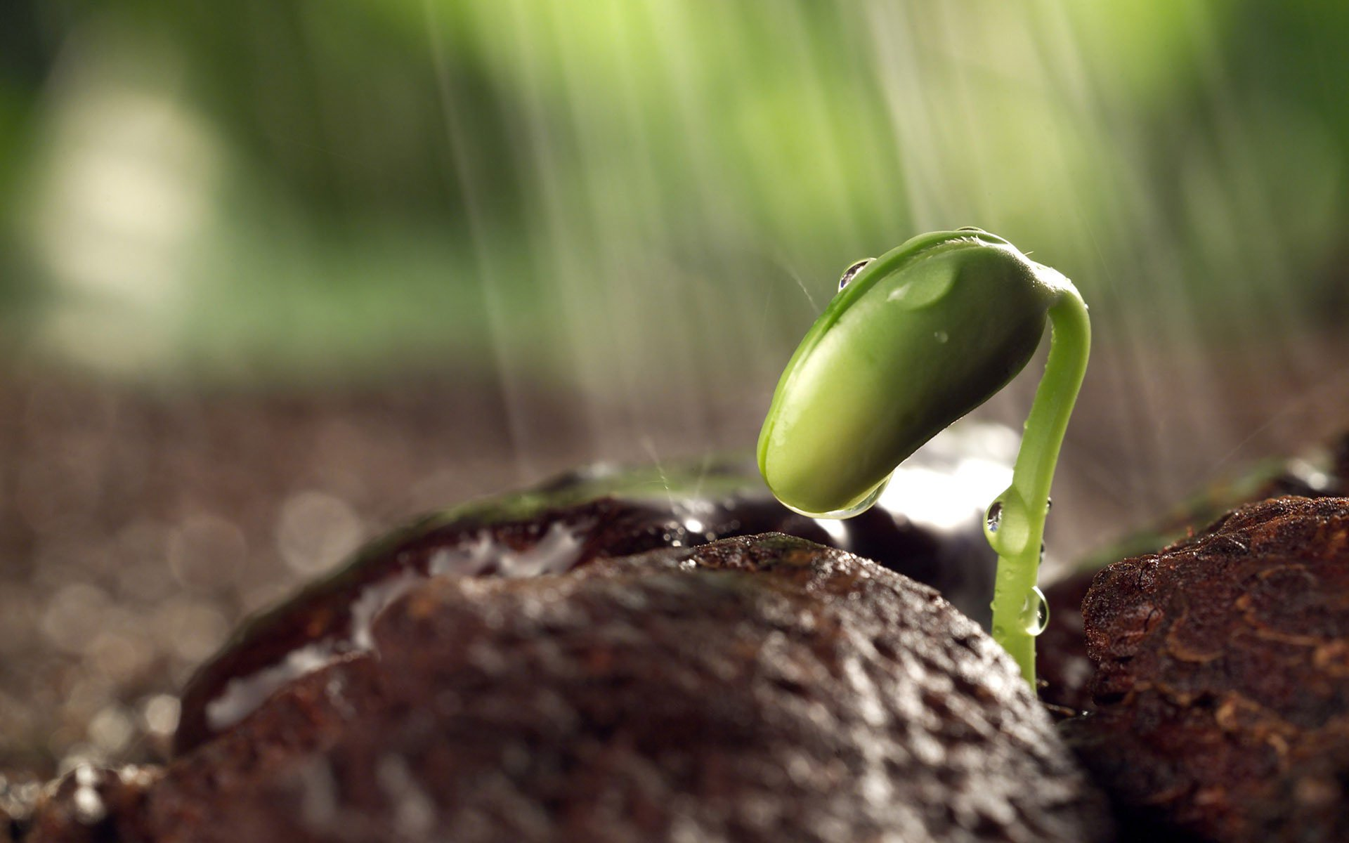
在心田植入一顆種子
謝謝聆聽

